Slide 1
Любимый город Красноярск
Воспитатель МБДОУ №193
гр. «Солнышко»
Дубкова В.Ф.

Slide 2
Не зря Красноярском зовут город мой!

Slide 3
ают
На гербе изображен золотой лев на червленом щите с золотыми лапой и серпом. Лев символизирует власть, отвагу, храбрость и великодушие. Орудия труда в лапах льва указывают на исторические главные занятия населения края: лопата символизирует добычу полезных ископаемых, а серп – символ земледелия.

Slide 4
Андрей Ануфриевич Дубенской является основателем нашего города. В 1623 году Енисейский воевода Яков Хрипунов отправляет Андрея Дубенского найти удобное место для постройки острога (крепости) по Енисею. Острог был необходим, прежде всего, для защиты остальных сибирских острогов, которые занимались в основном сбором пушной дани – ясака. Экспедиция под руководством Дубенского в составе 300 казаков двинулась в путь только летом 1627г по причине отсутствия средств а в 1628 острог был построен и назван Красным яром.

Slide 5
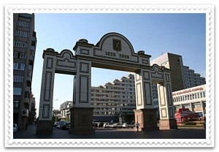
Исторические врата Врата стоят на месте ограды первого Красноярского острога, там где сотни лет назад в 17веке сошли на красноярскую землю основатели города, казаки во главе с Андреем Дубенским. Это врата из прошлого в будущее, соединение истории Красноярска и современности

Slide 6
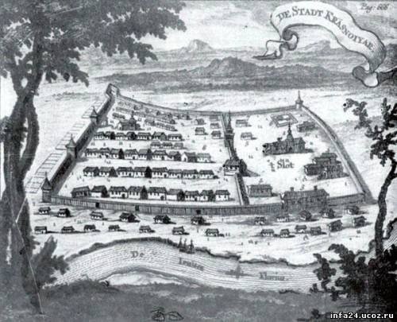
Первый острог Он был такой крошечный, что весь вмещался на площади перед Большим концертным залом.

Slide 7
«Лошадь белая» Это - памятник в честь русских первопроходцев в Сибири. Согласно одной из легенд, именно здесь в 17-м веке впервые высадились казаки во главе с Андреем Дубенским . Воевода выбрался на берег Енисея на лошади, бросил на камень шашку, нагайку и папаху, сказал, что в этом месте построят город, а затем отправился осматривать местность. Животное осталось отдыхать и поджидать своего хозяина.

Slide 8
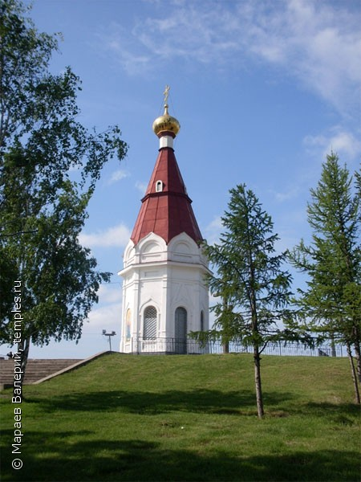
Часовня Параскевы Пятницы
В начале 18века на Караульной горе на месте сторожевой вышки красноярцы поставили деревянный крест огромных размеров На нем были высечены даты основания города и набегов врагов на острог. В тот же день, когда ставили крест, горожане выловили в Каче икону Святой Великомученицы Параскевы Пятницы. В дальнейшем, когда на месте креста появилась часовня, ей дали имя Параскевы Пятницы. Часовню назвали так в честь девушки-казачки, которая собирала ягоды на склоне Караульной горы и увидев приближающиеся к городу кочевые племена, подняла шум, за что и погибла.
С холма на котором стоит часовня, виден весь город и его живописные окрестности.

Slide 9
Полуденный выстрел пушки Каждый день ровно в 12часов дня каждый житель нашего города слышит раскаты пушечных выстрелов. Это стреляет пушка на Караульной горе. Три века назад для защиты города от набегов врагов выставлялся караул на самом высоком холме, который назывался Кум-Тигей, а в дальнейшем Караульная гора. В случае набегов караульщики разводили костры по цепочке холмов, ведущих к городу. Костры предупреждали жителей города о надвигающейся опасности. Последний тревожный сигнал вспыхивал именно на Караульной горе. Однако главным знаком были не дым и пламя, а выстрел пушки. Услышать его могли все. Пушка Гаубица М-30 доставлена из воинской части, этому орудию уже более 50 лет. Выстрелы холостые.

Slide 10
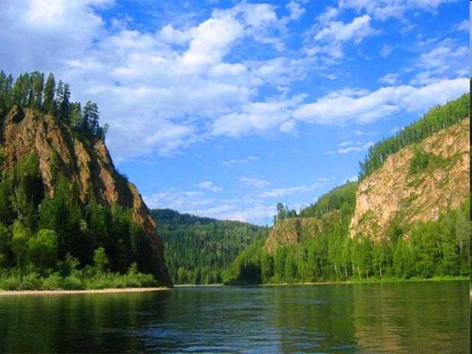
«Мой город Красноярск» Не зря Красноярском зовут город мой, В нём красные горы, над синей рекой. Красноярск раскинул улицы, Всюду зелень тополей. Растревожено волнуется, Наш красавец Енисей С.Якимов

Slide 11
Судоходная река Енисей

Slide 12
Единственный в России судоподъемник на реке Енисей

Slide 13
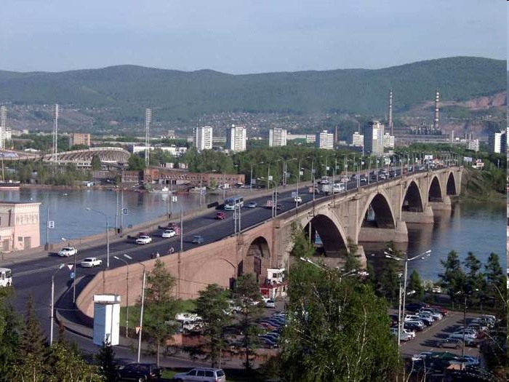
Коммунальный мост – конструкция представлена двумя мостами, протяженность которых 410 и 940 метров. Судоходный пролет моста в 158 метров длиной был самым большим в те времена. Главной особенностью строительства Коммунального моста стала установка полуарок (в количестве 20 штук весом 1560 тонн)

Slide 14
Мост «Три семерки» - мост через Енисей, предназначенный для автомобильного и железнодорожного движения. Официально называется «Коркинским мостом»

Slide 15
Виноградовский мост построен через протоку могучего Енисея. Является двухпилонным и ведет на остров Татышев. Конструкция моста смешанная: пролеты и опоры из железобетона, подвесные элементы стальные тросы.

Slide 16
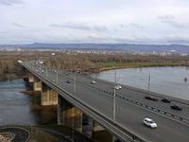
Октябрьский мост – мост через Енисей , соединяющий Ленинский и Советский районы города. Ширина моста – 50 метров, а его длина оклоло 2600метров

Slide 17
Речной вокзал

Slide 18
Железнодорожный вокзал

Slide 19
Паровоз- памятник
Памятник этот – паровоз серии Серго Орджоникидзе СО 17 – 1600.
Рождение памятника неразрывно связано с историей завода «Сибтяжмаш». В начале 1942 года Государственный комитет Обороны решил строить на площадке «Сибтяжмаша» крупный паровозостроительный завод. А в конце 1942 года было получено задание, срочно освоить выпуск мостовых кранов.
Именно краны и паповозы были основной продукцией «Сибтяжмаша». Паровозов за годы войны было выпущено 40 штук. Они заметно отличались от других паровозов страны: были более мощными, свободно брали состав из 40 вагонов, а иногда и вдвое тяжелее в силу воинской необходимости.
А у железнодорожного вокзала ст. Красноярск стоит самый первый паровоз, вышедший из ворот завода 1943 года.
Выпуск паровозов продолжался до 1950 года.
К тому времени их количество достигло 314.

Slide 20
Паровоз- памятник
У железнодорожного вокзала ст. Красноярск стоит памятник , который давно стал визиткой нашего города. Это самый первый паровоз , вышедший из ворот завода «Сибтяжмаш» . Паровоз работал в прифронтовой полосе , доставлял с фронта раненых в госпитали Сибири , на фронт тянул эшелоны с танками , артиллерией и боеприпасами . СО17-1600 проработал на разных дорогах страны до начала 80-х годов . 7 декабря 2004 года в день открытия нового вокзала , приуроченного к 70 – летию Красноярского края , состоялось торжественное открытие локомотива-памятника .

Slide 21
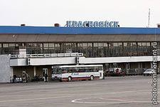
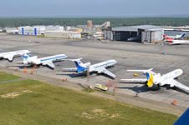
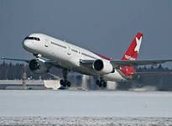
Аэропорт

Slide 22
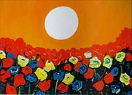
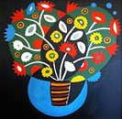
Андрей Поздеев В центре Красноярска на проспекте Мира рядом с Педагогическим университетом, немного возвышаясь над прохожими, красуется бронзовая фигура с мольбертом и раскрытым зонтиком. Творчество этого художника излучает счастье. На картинах бесконечные букеты, люди, улицы любимого города , красочные пейзажи окрестностей Красноярска. Андрея Поздеева называют Солнечным художником. Его картины наполнены радостью, светом, яркими красками.

Slide 23
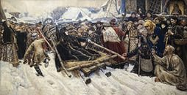
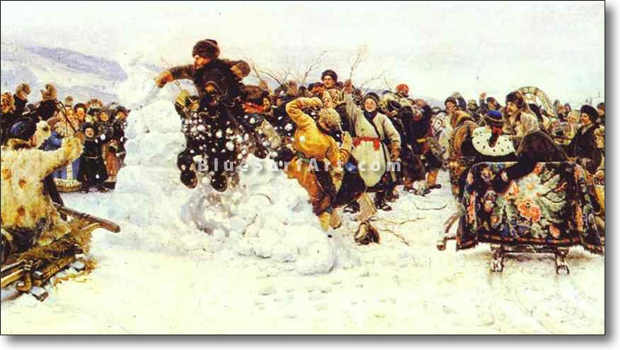
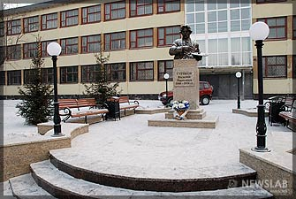
Василий Иванович Суриков Родился в Красноярске

Slide 24
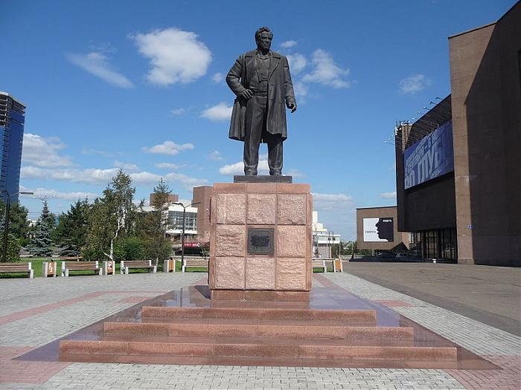
Виктор Петрович Астафьев Родился в селе Овсянка неподалеку от Красноярска

Slide 25
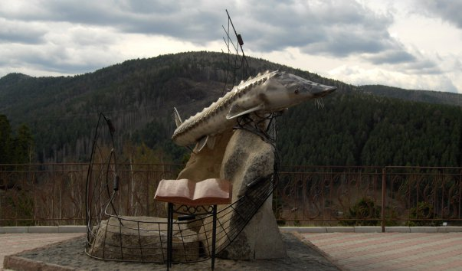
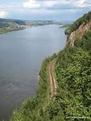
Памятник «Царь- рыба» Является одним из главных символов Красноярска. Его возвели в честь одноименного произведения, в котором заложен обобщенный смысл борьбы человека с природой. «Царь-рыба» представляет собой осетра, являющегося символом укрощения и освоения природы. Возле скульптуры расположена прекрасная смотровая площадка

Slide 26
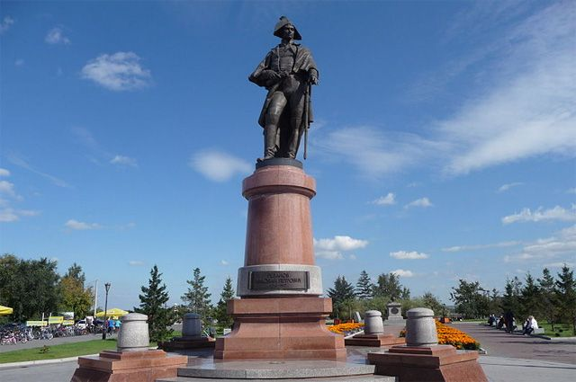
Николай Петрович Рязанов Первый русский, обогнувший весь земной шар

Slide 27
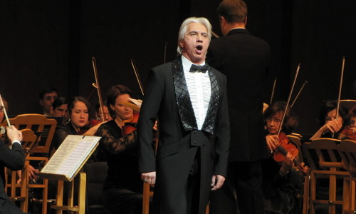
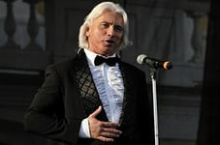
Дмитрий Александрович Хворостовский Родился в Красноярске. Свое первое музыкальное образование он получил еще дома, в кругу семьи. Знакомясь с классической музыкой с ранних лет, Дима начал петь уже в 4 года, а потом поступил в музыкальную школу по классу фортепиано.

Slide 28
Памятник «Детям войны» Памятник детям Блокадного Ленинграда (В настоящее время Санкт - Петербурга). Две детские фигурки мальчика и девочки запечатлены на фоне железной ограды знаменитого Летнего сада в Ленинграде. У девочки закутанной в мамину шаль, в руке кусочек блокадного хлеба, а мальчик держит бидончик для воды. Рядом санки, «транспорт», которым пользовались в морозную голодную зиму все ленинградцы.

Slide 29
Памятник воинам-интернационалистам В центре композиции сибирский паренек, почти ре6енок, отправленный в Афганистан.

Slide 30
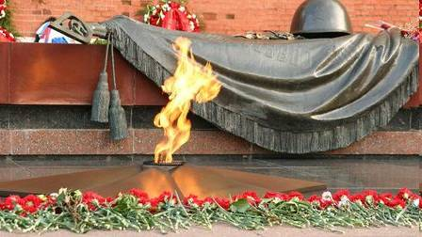
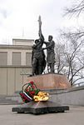
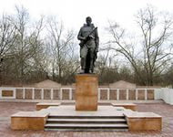
«Мемориал Победы» На мемориальной площади находятся 22 надгробия, здесь похоронены войны, которые умерли в госпиталях, вечный огонь, который горит рядом с памятником «Союз фронта и тыла», а также здесь установлен памятник «Алеша», воину-освободителю. Здесь располагаются боевые сооружения военного периода — пушки, танки, миномет, гаубица.

Slide 31
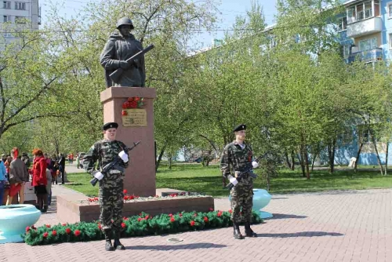
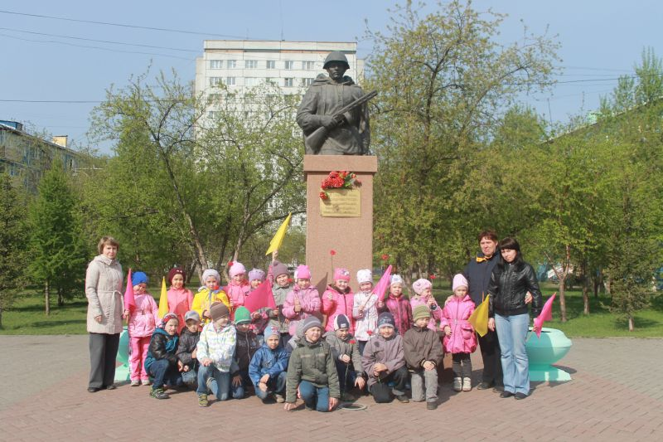
Памятник Александру Матросову – Герою Советского Союза находится в Свердловском районе города Красноярск. Александр Матросов олицетворяет героизм и отвагу русского народа, поэтому памятник посвящен не только ему, но и всем воинам, повторившим его подвиг. (Александр пожертвовал собой, закрыв своим телом вражескую амбразуру, тем самым, обеспечив успех наступающего подразделения)

Slide 32
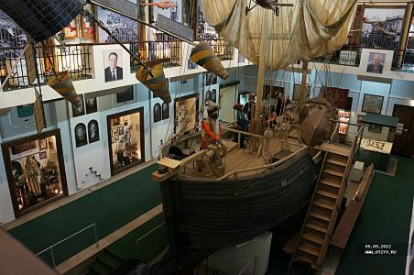
Красноярский краевой краеведческий музей Является одним из старейших музеев Сибири и России. Построено по проекту Л.А. Чернышева. На фасадах обязателен «нильский декор». Краевой музей сыграл важную роль в развитии культурного потенциала Красноярского края. В здании краеведческого музея установлена точная копия корабля, на котором приплыли первопроходцы Сибири.

Slide 33
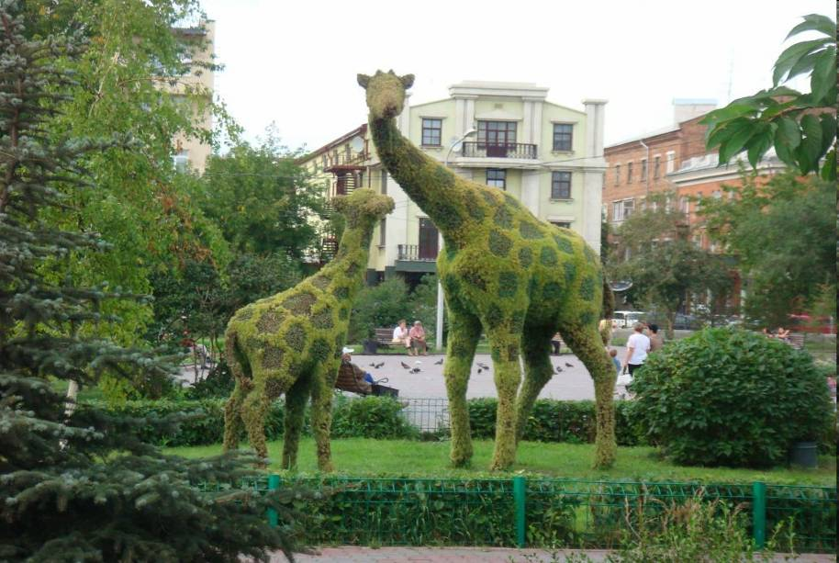
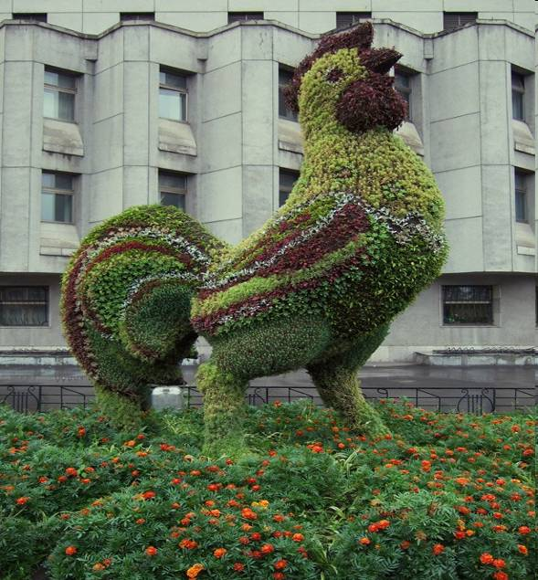
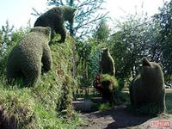
Необычный зоопарк

Slide 34
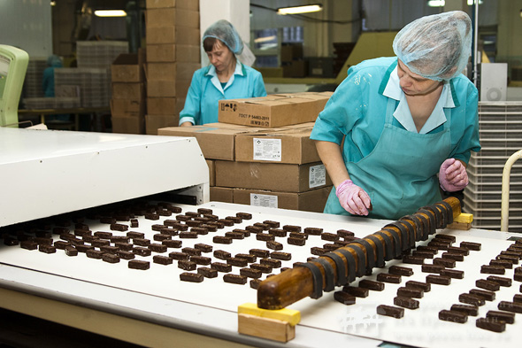
Шоколадная фабрика «Краскон»

Slide 35
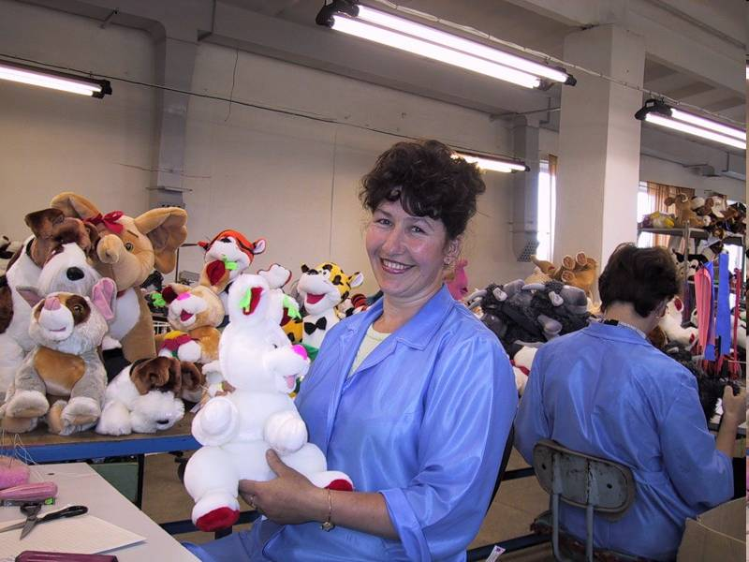
Фабрика игрушек

Slide 36
Мебельная фабрика

Slide 37
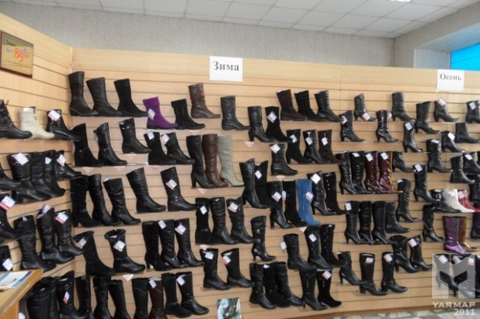
Обувная фабрика

Slide 38
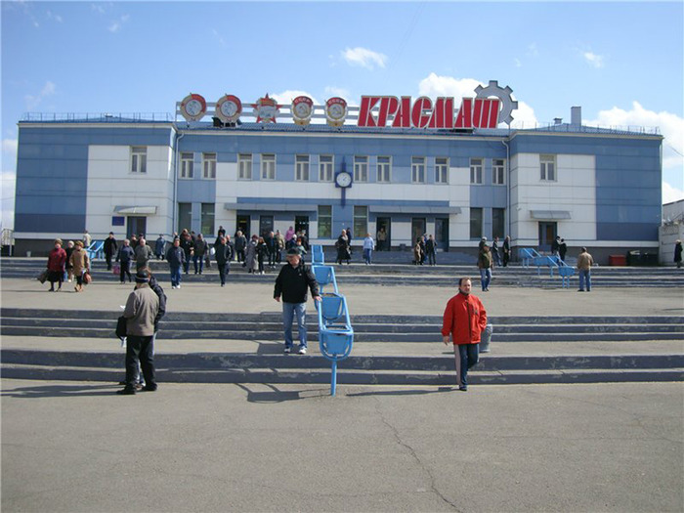
Завод холодильников Бирюса

Slide 39
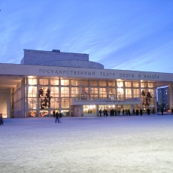
Театр Оперы и балета

Slide 40
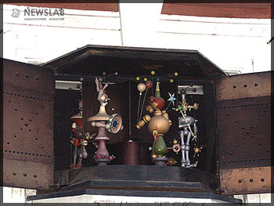
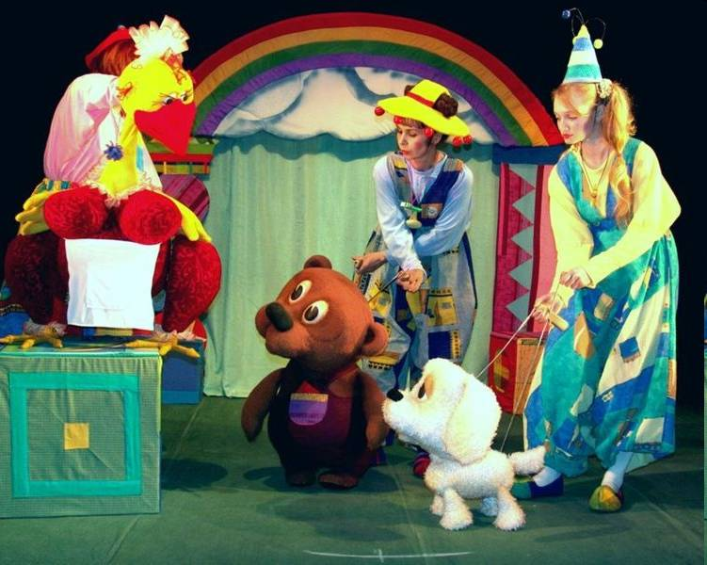
Театр Кукол

Slide 41
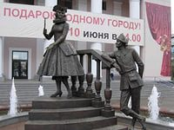
Театр Юного Зрителя (ТЮЗ)

Slide 42
Театр Музыкальной комедии

Slide 43
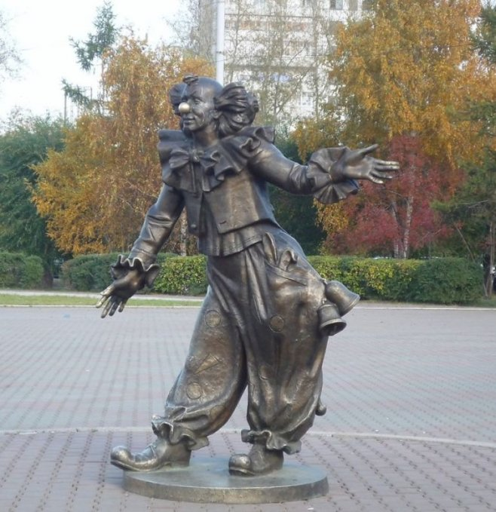
Цирк

Slide 44
Органный зал

Slide 45
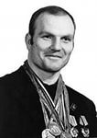
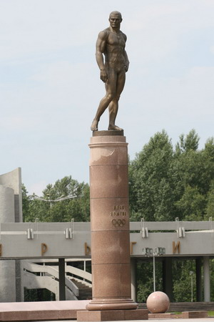
Иван Ярыгин «Сибирский Геракл» - именно так называли его. Сильный, бесстрашный, немногословный, удивительно скромный.

Slide 46
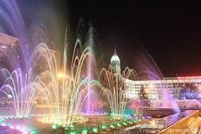
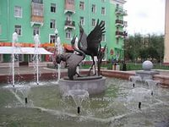
Фонтаны

Slide 47
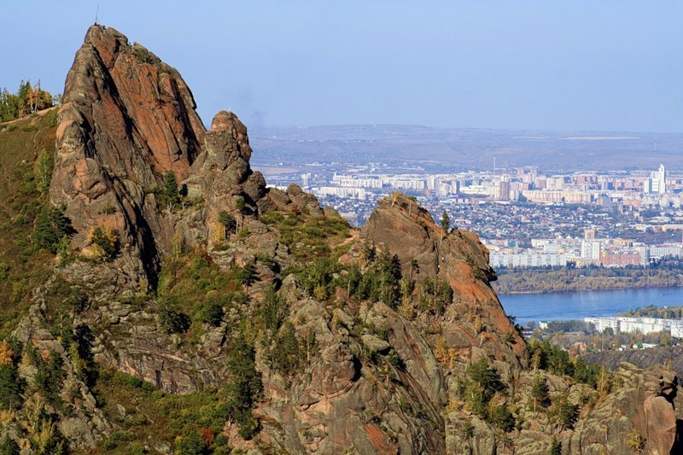
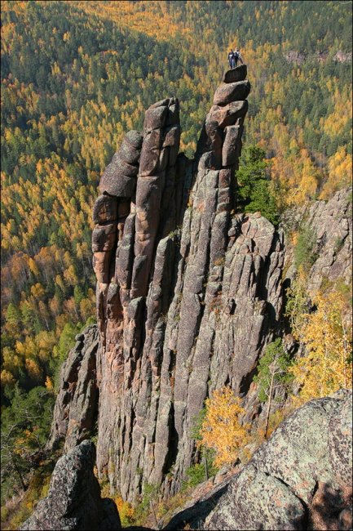
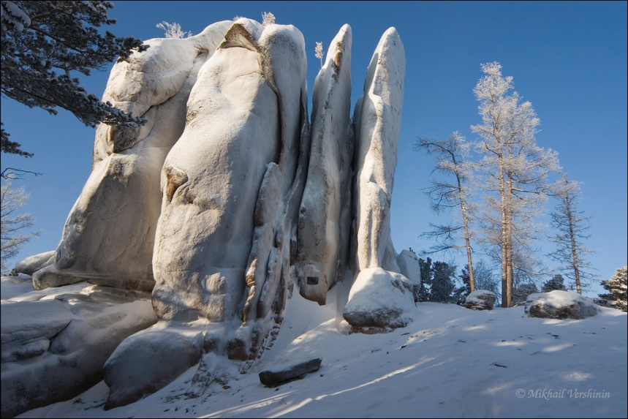
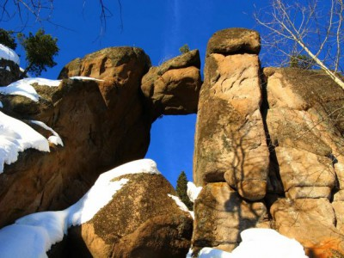
Природный заповедник «Столбы»

Slide 48
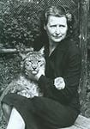
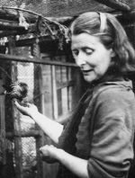
Елена Александровна Крутовская Учёный-орнитолог, старший научный сотрудник и основатель "Живого уголка" — "Приюта доктора Айболита" в заповеднике "Столбы", ставшего предшественником красноярского зоопарка "Роев ручей". Художник, писатель, автор научных статей и увлекательных книг — рассказов о диких животных, нашедших приют на территории заповедника

Slide 49
Зоопарк «Роев ручей»

Slide 50
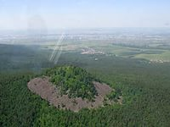
Чёрная сопка Чёрная сопка- это древний потухший вулкан, находящийся на доступном расстоянии от Красноярска. Ее высота составляет 688 метров, поэтому сопка без труда видна из многих районов города. Но находясь практически в черте крупного мегаполиса сопка остается «нетронутой цивилизацией» и этим очаровывает туристов. На Чёрной сопке обнаружены месторождения горной породы – диорита, который используется в строительстве. В районах умершего вулкана обитает множество представителей флоры и фауны, количество мохообразных, например, достигает 260 видов. Свыше 150 видов – особо охраняемые. Животный мир представлен 58 видам млекопитающих. У подножия Чёрной сопки есть несколько пригородных сёл Лукино, Кузнецово, Зыково. По другим источникам сопка имеет название Кара-Даг, Каратаг и еще много вариантов на устаревших языках. О Чёрной сопке ходит множество легенд. Некоторые из них утверждают, будто в районе сопки спрятан клад. А другие – что на сопке есть магическое Шаманское дерево.

Slide 51
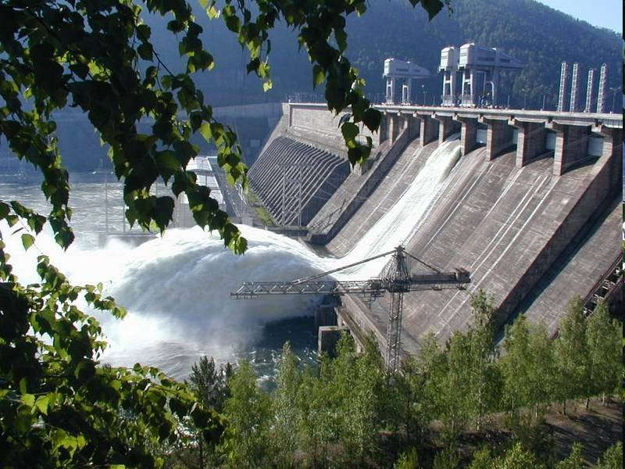
Красноярская ГЭС входит в десятку крупнейших гидроэлектростанции мира. История ее создания – одна из героических страниц летописи двадцатого века. Величие подвига гидростроителей ощущается гораздо сильнее, когда в период «большой воды» открываются затворы водосбросов и можно воочию убедиться в мощи сурового Енисея

Slide 52
Корабли перемещаются из реки Енисей в водохранилище с помощью шлюза. Единственный в России судоподъемник.

Slide 53
Памятник десяти рублевой купюре На десятирублевой купюре изображены виды Красноярска. И когда Центробанк начал замену 10 руб. банкнот на монеты, красноярцы решили увековечить бумажные 10 рублей как часть истории города.

Slide 54
Пароход Святитель Николай

Slide 55
Борис Яковлевич Ряузов
Зачислен в 78 добровольческую бригаду, которая формировалась в Красноярске. Несколько месяцев новобранцев обучали в военном лагере под Красноярском. (в настоящее время это район Красноярска «Зеленая роща».) За день отправления на фронт Борис верхом на лошади прискакал в Красноярск, попрощаться с друзьями художниками. Там он узнал о том, что за свою картину «Подвиг Гастелло» был принят в Союз художников. Позже, эта картина была напечатана на тысячах почтовых открытках. Бойцы с фронта писали на них весточки своим близким.
Самый первый портрет Александра Матросова сделал Б.Я. Ряузов. Используя свой талант художника, солдат карандашом рисовал подробную панораму местности, чтобы затем артиллеристы могли вести огонь по вражеским точкам с особой точностью.

Slide 56
Цвети ж, мой Красноярск, живи, Века считая, как мгновенья, Достойны славы и любви, И радостного поколенья!

